Slide 1


WorldVision AI Assistant
(월드비전 AI 어시스턴트)
한밭대학교 인공지능 1팀
이수빈, 김가연, 유고은, 김은채, 정예은

Slide 2
01. 프로젝트 소개
팀 구성 및 역할
프로덕트 오너(이수빈): 전체 프로젝트 일정 및 리소스 관리 및서비스 요구사항 정의 및 최종 결과물 검수
AI 솔루션 아키텍트(김가연): 시스템 전체 AI 백엔드/서비스 아키텍처 설계 및 데이터 흐름 및 파이프라인 구조화
AI 엔지니어(유고은): FastAPI 기반 RESTful API 설계 및 연동, LangChain / OpenAI 활용 핵심 서비스 모듈 개발, RAG 지식검색 및 Whisper STT 회의록 변환 기능 구현
AI 데이터 사이언티스트(김은채): 서비스 입출력 데이터 전처리 및 품질 검증 및 RAG 텍스트 임베딩 데이터셋 구성 및 프롬프트 최적화
클라우드 엔지니어(정예은): 개발 및 배포 환경(Environment) 설정 및 의존성 관리, 서버 파이프라인 및 가상환경 안정화

Slide 3
01. 프로젝트 소개
프로젝트 배경 및 고객 문제
사내 정보 탐색 비효율
-내규, 지침, 판례 등 사내 중요 정보가 분산되어 있어 신속한 확인이 어려움
2. 반복 행정 업무 과중
-회의 종료 후 음성 녹취록을 직접 정리하고 요약하는 데 많은 시간 소모
-기획서 및 보고서 작성 시 사내외 자료 취합과 초안 구조화 작업의 수작업 부담
-반복적 문서 업무로 인해 핵심 사업 역량 집중 저해
프로젝트 목표 및 기대 가치
정보 탐색 효율 : 사내 정보를 한 곳에서 검색하고 근거 자료까지 확인
2. 반복 업무 감소 : 회의록·요약·보고서 등 반복 문서 업무 자동화

Slide 4
02. 서비스 개요
월드비전 AI 어시스턴트는 임직원의 반복적이고 소모적인 행정 업무를 자동화하고 사내 지식을 효율적으로 탐색하기 위한 AI 기반 서비스입니다.
핵심 기능 3가지
1. 사내 지식검색
내부 규정 및 문서 기반 RAG 검색을 통해 사용자 질문에 대한 근거 기반 답변을 제공하는 기능이다.
2. AI 회의록 생성
사용자가 음성 파일을 업로드하면 텍스트로 변환한 후, AI 가 회의 내용을 분석하여 구조화된 회의록을 작성해주는 기능이다.
3. AI 보고서 생성
사용자가 주제와 요청 사항을 입력하면 관련 내부 정보를 RAG로 검색하여 전문적인 보고서 구조 및 초안 내용을 자동 생성하는 기능이다.

Slide 5
03. 시스템 설계 및 기술 스택
전체 아키텍처 및 처리 흐름
API Layer (FastAPI + Pydantic)
사용자 요청을 공통 API 진입점에서 수신하며, 외부 시스템 연계를 위한 표준화된 엔드포인트 제공
schemas.py를 활용한 정밀한 Request/Response 스키마 정의 및 엄격한 입력값 검증 수행
Agent Core (LangGraph)
검증된 요청을 바탕으로 지식검색·회의록·보고서 등 복수 AI Workflow로 유기적 라우팅 및 상태 관리 수행
LangGraph 기반의 세밀한 실행 흐름 제어

Slide 6
03. 시스템 설계 및 기술 스택
데이터 레이어 및 RAG 구조
PostgreSQL + pgvector
통합 관리: 일반 사내 문서 메타데이터와 Embedding Vector를 단일 DB에서 동시 관리
RAG 최적화: 사용자 질문 벡터와 문서 벡터 간 유사도Data Layer 활용
고도화된 RAG 파이프라인
Hybrid Retrieval: Vector Search와 Keyword Search를 결합한 다중 검색 수행
Context Expansion: Source/Page Metadata를 활용하여 동일 페이지 내 Chunk 추가 조회
Reranking & LLM: Reranking을 거쳐 연관성 높은 문맥을 선별한 뒤 LLM 답변 생성 및 출처 명시

Slide 7
03. 시스템 설계 및 기술 스택
기술 스택 및 품질·배포 관리
Runtime & Format
uv: 팀원별 개발환경 및 패키지 의존성 완벽 통일 Ruff: 파이썬 코드 정적 검사 및 포맷팅 통일로 통합 안정성 확보
Quality & Trace
Langfuse: LLM 호출, RAG 검색, 에이전트 실행 흐름의 Trace 추적 및 품질 모니터링 Pytest: 단위 및 통합 테스트 자동화
Ship & Deploy
Docker: 애플리케이션 및 의존성을 컨테이너 이미지로 패키징 GCP Cloud Run: 서버 관리 부담 없이 실제 접속 가능한 서비스 URL 즉시 확보

Slide 8
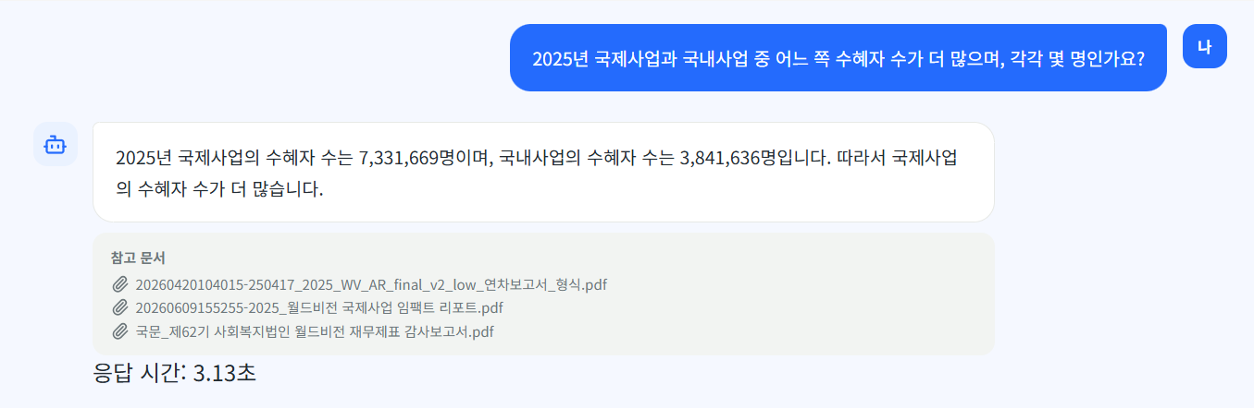
04. 핵심 기능 구현
- AI 지식 검색

Slide 9
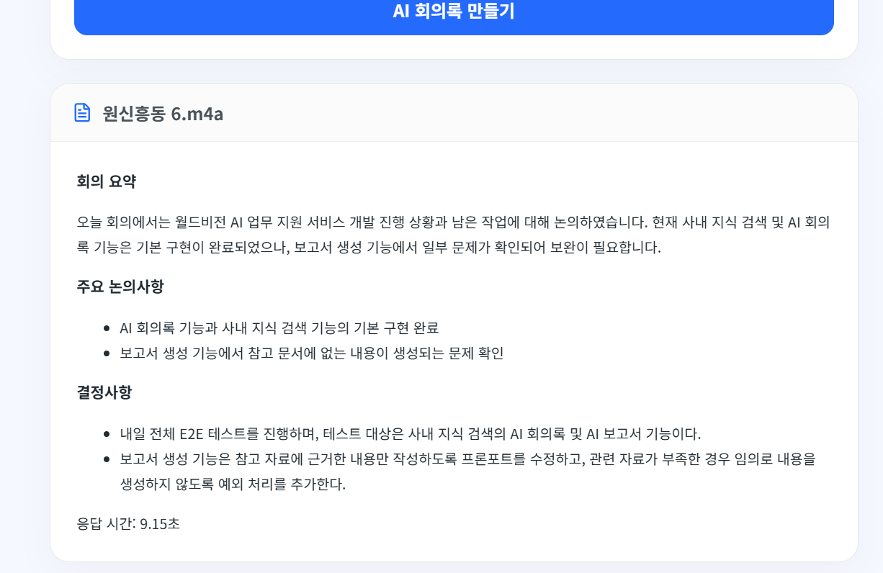
04. 핵심 기능 구현
- AI 회의록 생성

Slide 10
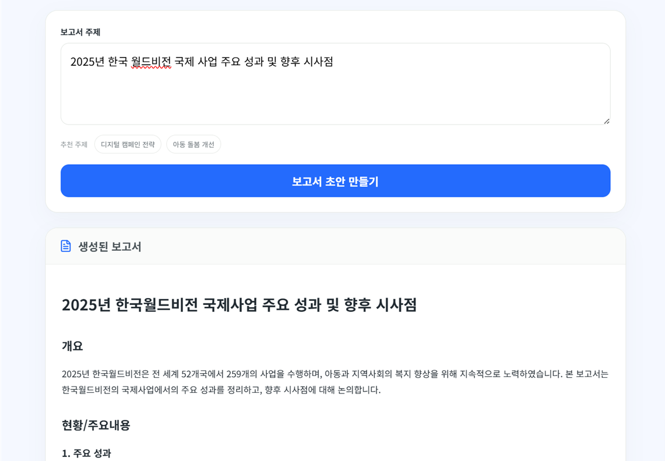
04. 핵심 기능 구현
- AI 보고서 생성 사용자가 입력한 주제와 요청사항을 바탕으로 구조화된 보고서 초안을 생성

Slide 11
05. 개발 과정 트러블슈팅
이수빈: 로컬 환경 테스트 중 빈번한 500 에러 발생으로 정상 검증 불가(문제) ->개인 PC 환경 내 Docker 구동 불능(원인)
->도커 미사용 기능 우선 테스트 진행 및 팀 내 상황보고, 협업 요청(해결) -> 이슈 발생 시 혼자 고민하기보다 신속한 공유와 협업을 통한 해결의 중요성 체감(결과)
김가연: RAG 검색 성능 테스트 중 관련 정보가 문서에 있음에도 일부 비교·정의형 질문에서 정확한 근거가 누락되거나 유사 지표 수치로 인한 오답 생성(문제) -> Vector Search 과정에서 정답 Chunk가 누락되거나, 관련 Chunk와 동일한 페이지에 존재하는 핵심 정보가 최종 Context에 포함되지 않음(원인) -> 기존 Vector Search에 Keyword Search를 결합한 Hybrid Retrieval을 적용하고, Source 및 Page Metadata를 활용해 동일 페이지의 Chunk를 추가 조회한 뒤 연관도 기준 Reranking 수행(해결) -> 기존 오답 질문(식수 정의, 수혜자 및 수익·비용 비교 등)에서 정확한 근거와 수치를 도출하여 답변할 수 있게 되었으며, RAG 검색 정확도와 답변 신뢰성 향상(결과)
유고은: 브라우저에서 [http://127.0.0.1:8000](http://127.0.0.1:8000) 접속 시 Not Found 메시지 출력(문제) -> 루트(/) 경로에 별도 핸들러가 정의되지 않은 FastAPI 기본 동작(원인) -> /docs 엔드포인트를 붙여 OpenAPI (Swagger UI) 문서 화면으로 정상 접속 확인(해결)
김은채: 단순 정답 여부만으로는 RAG 모델 간 성능 차이를 객관적으로 비교하기 어려움(문제) -> 평가 항목별 명확한 기준과 점수 환산 방식의 부재로 인한 평가자 주관 개입 가능성(원인) -> 표현 변형 대응, 검색 정확도, 답변 품질, 답변 불가 처리, 응답 시간 등으로 평가 항목을 세분화하고 총 100점 만점의 정량 평가 체계 구축(해결) -> RAG 검색 및 답변 성능을 수치화하여 객관적인 근거를 바탕으로 최적의 모델 및 설정값 선정 가능(결과)
정예은: Cloud Run 배포 후 서비스는 정상 실행되었으나 OpenAI API를 사용하는 기능이 동작하지 않음(문제) -> 로컬 .env 파일에 저장된 API Key가 Cloud Run 환경에 자동으로 적용되지 않음(원인) → API Key를 코드나 배포 파일에 포함하지 않고 GCP Cloud Run 환경변수로 별도 등록(해결) -> 로컬과 클라우드 환경 간 설정값을 분리·관리하여 보안성을 높이고 기능 정상 동작 확보(결과)

Slide 12
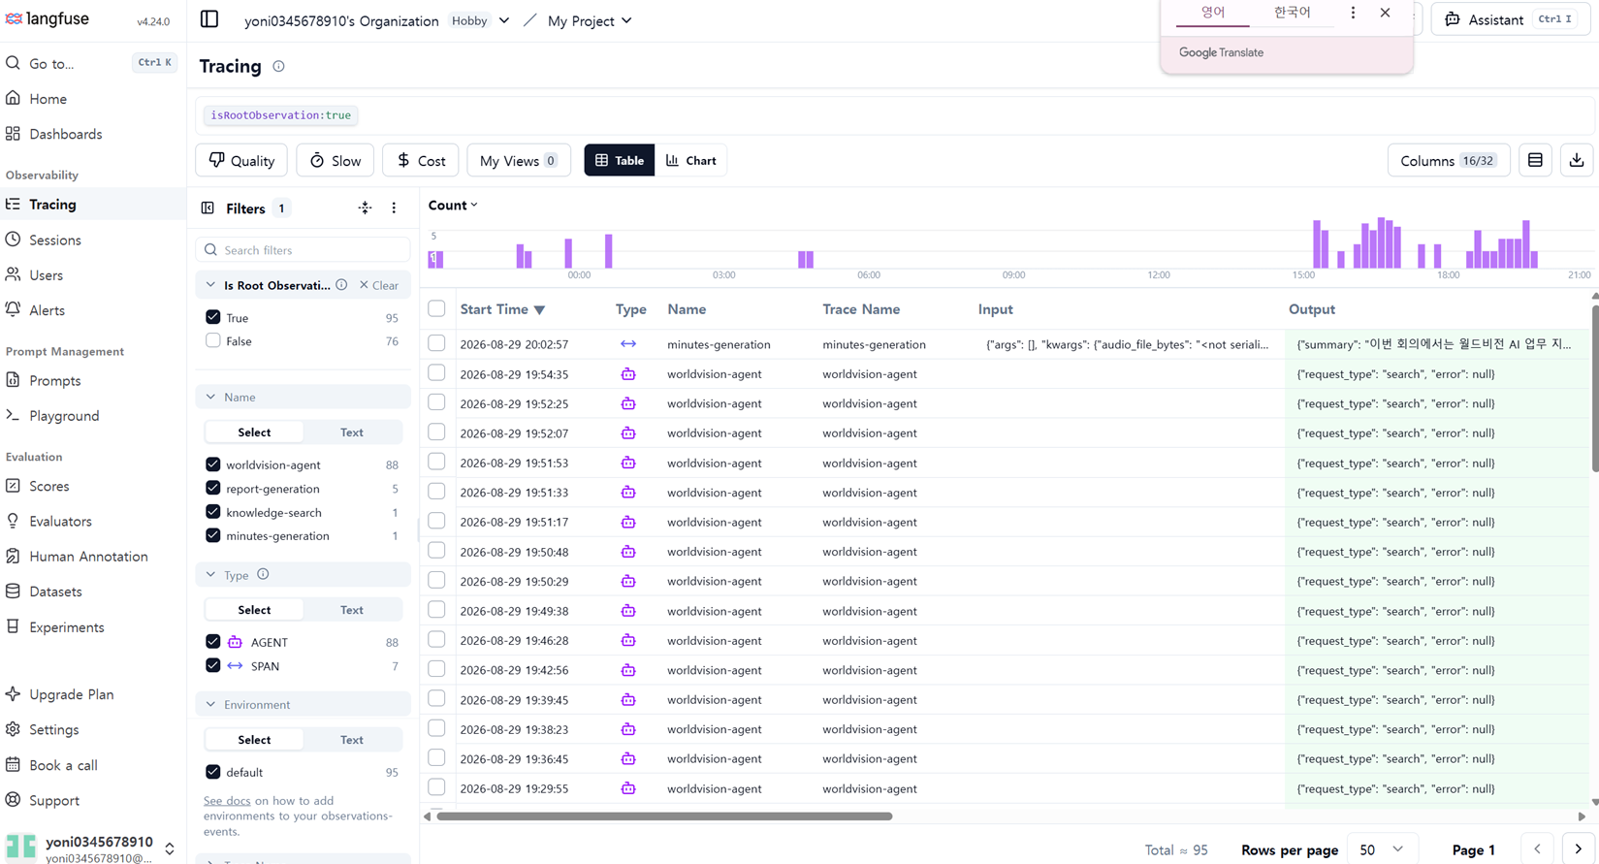
06. 최종 결과 및 검증
[E2E 검증 완료] FastAPI 진입점 · LangGraph Agent Routing & Memory · Langfuse Trace 실시간 연동 확인

Slide 13
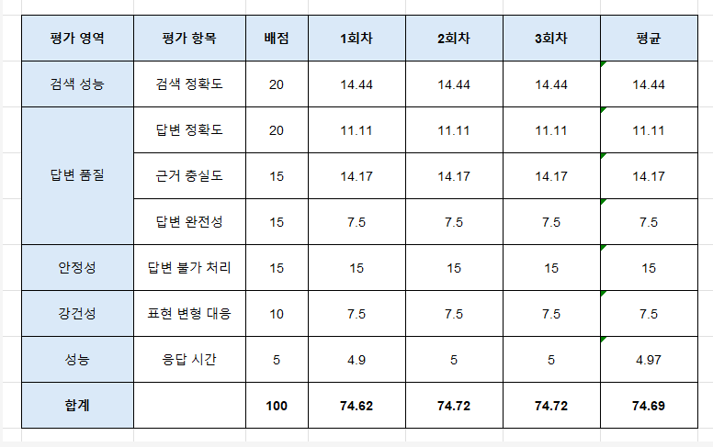
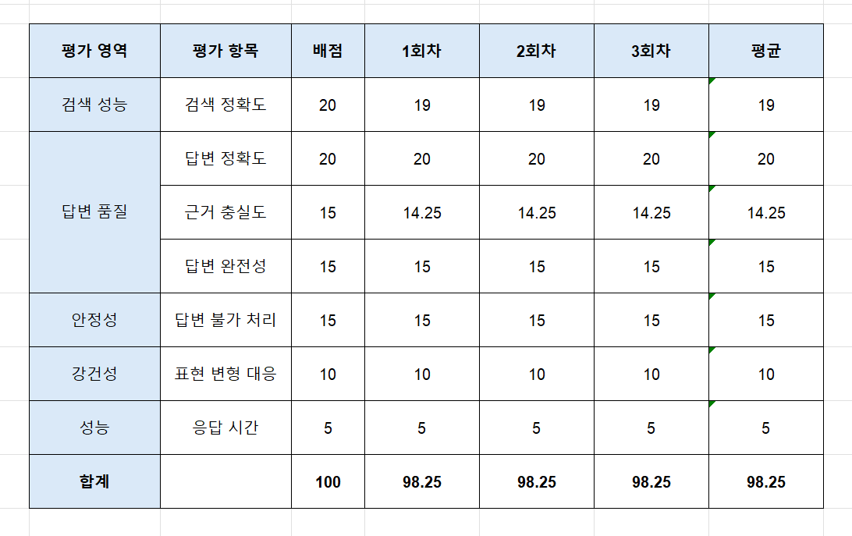
06. 최종 결과 및 검증
RAG 정확성 및 최종 배포 결과
수정 전
수정 후
Hybrid Retrieval 및 Reranking 도입을 통해 RAG 검색·답변 정확도 총점 74.69점 → 98.25점으로 대폭 향상

Slide 14
07. 서비스 시연 및 마무리
Live Demo (서비스 시연 순서)
1. 사내 지식 검색 시연
내부 문서 기반 RAG 질문 입력
근거 기반 정확한 답변 도출 확인
2. AI 회의록 생성 시연
회의 음성 파일 업로드 및 텍스트 변환 확인
회의 요약, 논의사항, 결정사항 구조화 출력 화면 확인
3. AI 보고서 생성 시연
보고서 주제 및 요청사항 입력
구조화된 전문 보고서 초안 자동 생성 확인

Slide 15
07. 서비스 시연 및 마무리
주요 구현 성과
아키텍처 통합: FastAPI 진입점 및 LangGraph 기반 복수 AI Workflow 유기적 연동 완료
RAG 성능 고도화: Hybrid Retrieval 및 Reranking 도입으로 정량평가 총점 74.69점 → 98.25점 대폭 향상
클라우드 배포: GCP Cloud Run 기반 배포 환경 구성

